Slide 1
Präambel
Wir wollen klima-neutral bis 2030 werden ohne
Mehrkosten
signifikante Verluste an Komfort und Funktion
Zertifikatsausgleich über andere Länder.
und dadurch Vorbild sein.

Slide 2
Vorbild ohne Mehrkosten
Die Maßnahmen sollten effizient sein und
sich deshalb möglichst schnell amortisieren
Vorbild kann nur sein
bei Amortisation < 20 Jahren
nicht auf Kosten der Steuerzahler

Slide 3
Vorbild ohne signifikante Verluste an Komfort und Nutzen
Die Maßnahmen sollten unsere Standards einhalten
Vorbild kann nur sein
bei Raumtemperatur in Büros > 20° während Nutzung
Beleuchtung von Arbeitsplatz und Fluren gemäß Arbeitsschutz
Rechner-Unterstützung für effiziente Arbeitsleistung (WLAN, Systeme,…)

Slide 4
Klimaneutral mit Kompensation?! für DHBW Karlsruhe
  Wärmebedarf Gebäude:
  - 60 kg CO₂ pro Studierender im Jahr
  - 12 € Kompensation bei 200 € pro t CO₂
  Strombedarf:
  - 150 kWh pro Studierender im Jahr
  - 8 € Mehrkosten für Grünstrom (20% mehr bzw. 5 Ct pro kWh )

Slide 5
Klimaneutral ohne Kompensation?! für DHBW Karlsruhe
  Wärmebedarf Gebäude:
  - 60 kg CO₂ pro Studierender im Jahr
  - entspricht nur 20L Diesel bzw. Heizöl pro Studierender im Jahr
  Strombedarf:
  - 150 kWh pro Studierender im Jahr
  - entspricht nur Verbrauch Kühlschrank bzw. Ertrag 1m² Solarmatte im Jahr

Slide 6
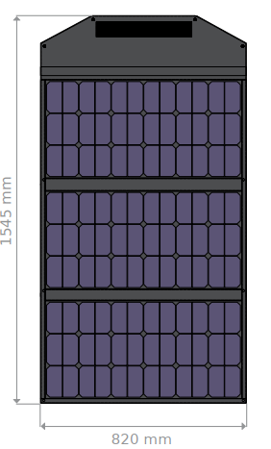
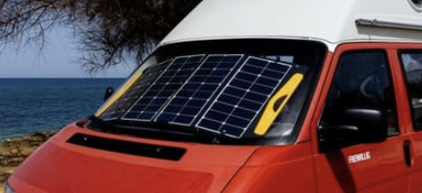
1 Solarmatte > 150 kWh Jahresstrombedarf pro Studi DHBW KA
  zum Vergleich: Solar für Windschutzscheibe
  - für Selbstversorgung Camping etc.
  - 180 W Peakleistung
  - 1,7 kg , 500 €
  Geschätzter Solarertrag 180 kWh im Jahr
  Verbrauch für Studium entspricht Kühlschrank
Für Windschutzscheibe

Slide 7
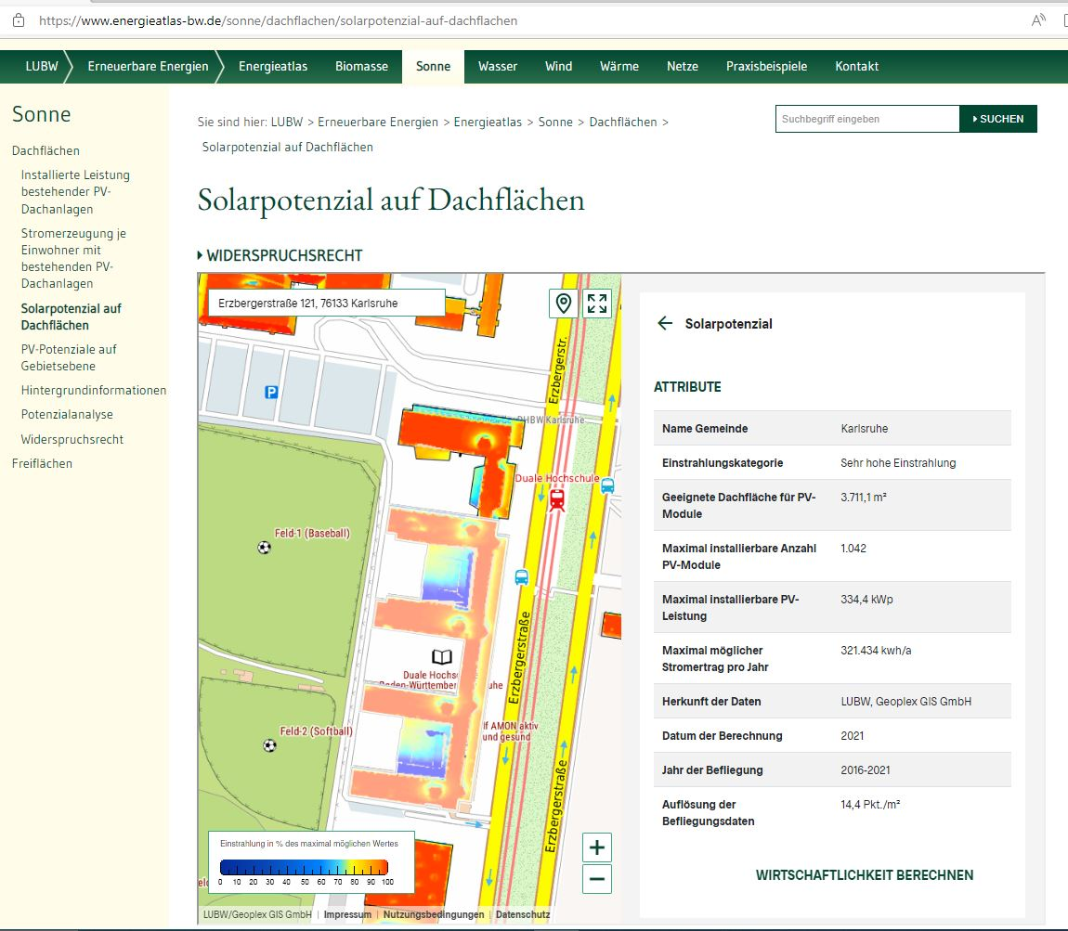
CO₂-Verbrauch- Strom Umrechnung auf 3150 Studierende
Dimensionierung Photovoltaik für Eigenverbrauch
    150 – 200 MWH pro Jahr Solarstrom
    150 kW Peak-Leistung
Kapazität Dachfläche DHBW Karlsruhe
    400 kW Peak-Leistung = 400.000 € Kosten
    200 MWh für Mobilität mit BEVs
    BEVs als kostenloser Pufferspeicher !

Slide 8
Extrem umweltbelastendes Verhalten vermeiden
Vergleich Gebäude Wärme zu Exkursion mit Flugreise
    60 kg CO₂ pro Studierender im Jahr für Gebäudewärme
    6 t CO₂ Äquivalent für Flugreise nach Asien
    Faktor 100!!
    1 Exkursion mit 32 Studis nach Asien für nur 10 Tage
    = Gebäudewärme für (alle) 3200 Studis im Jahr
    Sehr hohe Umwelt-Belastung bei geringem Nutzen

Slide 9
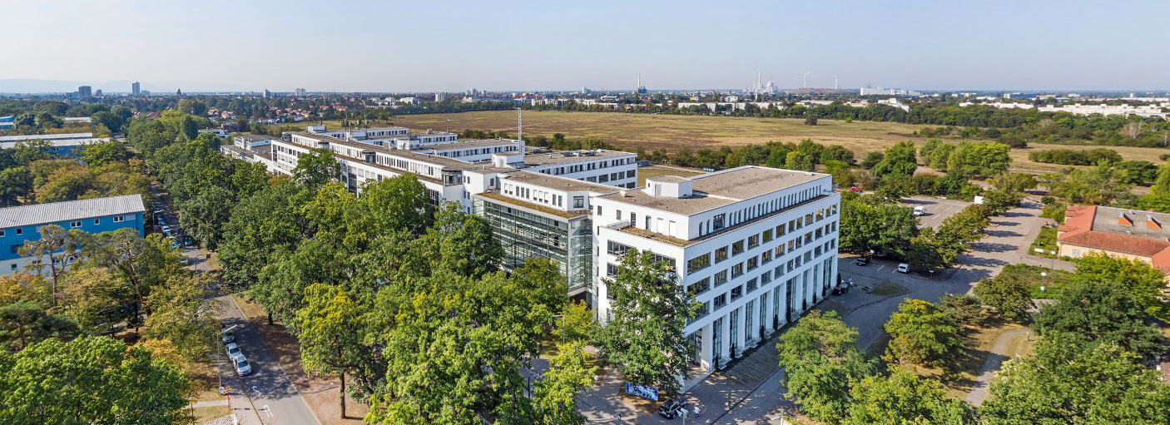
Effizienz macht den Unterschied
Bäume vor Fassade pflanzen, die sich „natürlich“ mit Wasser versorgen
statt kostenaufwändige Fassadenbegrünung
Solar-Anlagen auf versiegelte Flächen wie Dächer und Parkplätze
statt auf natürliche Freiflächen wie Wiesen oder gar Agrar-Flächen

Slide 10
Büronutzung mit 40% Homeoffice → oft ungenutzt
42
102
46
102
46
102
118
Gekipptes Fenster
über Heizkörper
wegen
Laserdrucker-Emission?!
Drucker
470
Drucker
485

Slide 11
Effiziente Gebäudenutzung mit 40% Homeoffice → 50% weniger CO₂
42
102
46
102
46
102
118
New Work
konzentriert im Homeoffice
offen, kommunikativ in Präsenz
Laserdrucker
im Drucker-Raum
470
485

Slide 12
Maßnahmen nur mit Effizienz-Nachweis
CO₂-Einsparung und Nutzen
Kosten
Amortisationszeit

